Slide 1
Offre en sénologie
Point au 11/03/24
Dr Anne Feyler, Médecin Coordonnateur Territorial du site 17 du CRCDC-NA

Slide 2
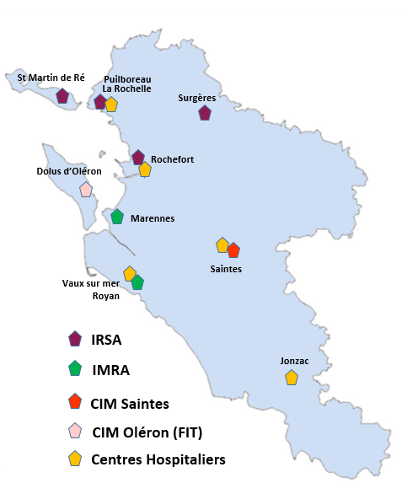
Offre en sénologie
CONTEXTE en Charente-Maritime
Evolution de l’offre en sénologie, de la population cible et des dépistages entre 2007 et 2023
population INSEE
femmes 50-74 ans
Liste des centres de radiologie agréés disponible sur
https://www.depistagecancer-na.fr/annuaire/
Dans les 15 dernières années,
le nombre de femmes à dépister a augmenté
+ 26% entre 2009 et 2023
(population cible = femmes de 50 à 74 ans)
alors que
le nombre de radiologues agréés a diminué
- 30% entre 2009 et 2023
Fin 2023
13 centres de radiologie versus 16 en 2022
33 radiologues agréés versus 38 en 2022
nb radiologues agréés
nb centres agréés
nb femmes dépistées
Allongement des délais de rendez-vous
Nombre record des plaintes des femmes en octobre 23
Diminution de 15% du nombre de mammographies
réalisées entre 2022 et 2023

Slide 3
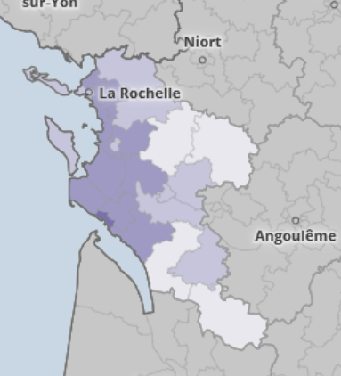
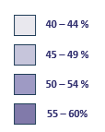
Participation par canton en Charente-Maritime
Canton | Participation Insee DO cancer du sein
MATHA | 40,5%
SAINT JEAN D ANGELY | 40,8%
PONS | 41,8%
TROIS MONTS | 41,8%
SURGERES | 45,2%
ROCHEFORT | 45,3%
LA ROCHELLE | 46,2%
SAINTES | 46,7%
CHANIERS | 46,8%
JONZAC | 47,3%
MARANS | 48,6%
THENAC | 49,1%
ILE DE RE | 49,6%
ILE D OLERON | 49,8%
MARENNES | 50,0%
TONNAY CHARENTE | 50,7%
SAINTONGE ESTUAIRE | 50,9%
SAINT PORCHAIRE | 51,0%
CHATELAILLON PLAGE | 51,6%
AYTRE | 52,7%
SAUJON | 53,0%
JARRIE | 54,2%
LAGORD | 54,3%
LA TREMBLADE | 54,6%
ROYAN | 56,6%
Taux de participation au dépistage organisé du cancer du sein par canton
Période janvier 2021- décembre 2022
Les territoires sous-participants
ruraux : Vals de Saintonge et Haute-Saintonge
urbains : Rochefort, La Rochelle, Saintes

Slide 4
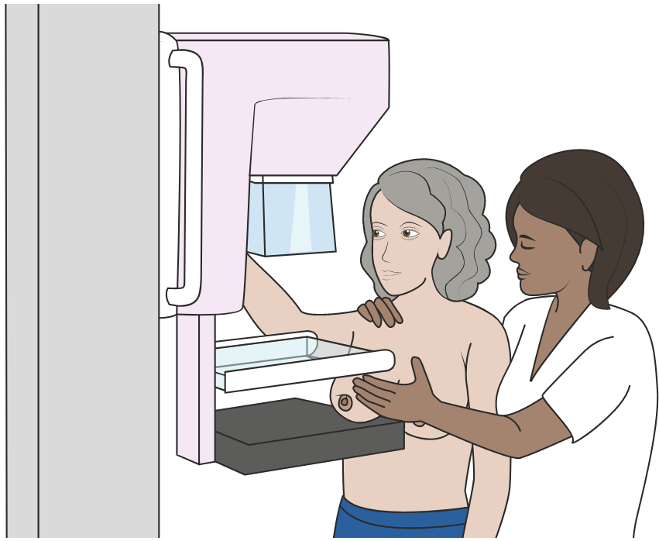
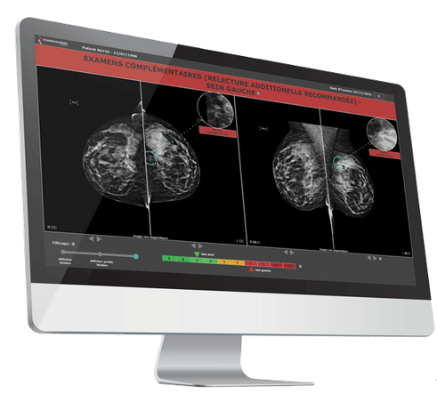
Offre en sénologie
Augmenter le nombre de sénologues entre 2022 et 2026
Formation des internes de radiologie à la sénologie *
Échanges site 17 CRCDC NA avec les protagonistes en décembre 2022 (ARS / Université / IRSA / CH La Rochelle)
Courrier site 17 CRCDC NA au DG ARS le 02/06/2023 pour demande de soutien : poste d’interne supplémentaire +++
Soutien CLS de La Rochelle (courrier) et Conseil Départemental (C Imbert) BLOQUE
Formation des radiologues installés dans le 17 à la sénologie *
Projet CPTS Aunis NORD + La Rochelle
Augmenter le nombre de mammographies par vacation en expérimentant de nouvelles modalités d'examen
Lecture dématérialisée et examen clinique effectué par un autre professionnel de santé +/- IA :
3 projets d’expérimentation : IRSA La Rochelle - France Imageries Territoires Dolus d'Oléron - ARC Atlantique Saintes
Réunions ARS + CRCDC NA + CIM pour les 2 premiers
Procédure innovante IRSA
Bibliographie / Rencontre de 3 éditeurs d’Intelligence Artificielle (iCAD, HeraMI, Thérapixel) / choix de Mammoscreen® /
Formation des manipulateurs réalisée / Lancement de l’expérimentation prévu en mars 2024 - attente d’accord DGS +++ EN COURS
Augmenter le nombre de lieux réalisant des mammographies
Mammobile – réflexion régionale
Mammographe à St Jean d’Angély – financé par l’ARS et le comité départemental de la Ligue contre le cancer EN COURS

Slide 5
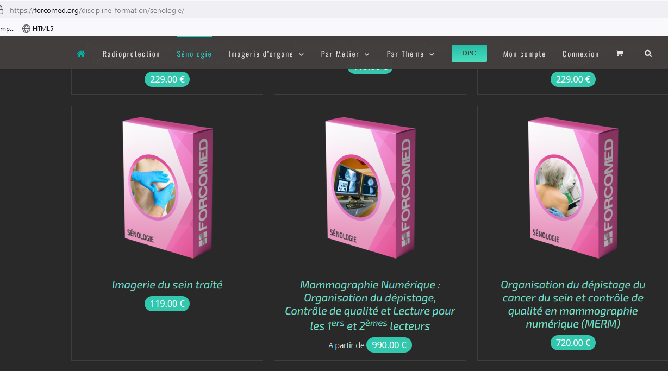
Formation radiologues
FORCOMED en 3 étapes
e-learning (7h)
1 journée d’atelier
évaluation
Prochaines sessions 2024
Mai : 28, 29 ou 30
Décembre : 10, 11 ou 12
Tarif :
1 130 euros
990 euros adhérents FNMR
-50% pour les internes

